Slide 1

Instrumenty dłużne na rynkach zagranicznych
Bogusław C. Moskała
BRE Bank
Warszawa, 7.12.2011
Notes:
Międzyuczelniane Forum Dealerów Bankowych ACI Polska

Slide 2
Instrumenty dłużne na rynkach zagranicznych
Banki polskie na rynkach obligacji zagranicznych:
bezpośredni udział w rynku
możliwość inwestowania środków dewizowych
płynność utrzymywana dzięki rynkowi repo
rozszerzenie oferty dla klientów banku
Warunki jakie należy spełnić aby rozpocząć operacje na zagranicznych rynkach instrumentów dłużnych
front office – middle office – back office
rachunek powierniczy
research
limity
kontrahenci
system transakcyjny np. platforma Bloomberg

Slide 3
Instrumenty dłużne na rynkach zagranicznych
Największym na świecie krajowym rynkiem obligacji jest rynek amerykański. Wiodącą rolę ogrywają na tym rynku obligacje skarbowe, które służą finansowaniu zadłużenia Skarbu Stanów Zjednoczonych
Od kilku lat obserwujemy gwałtowny wzrost zadłużenia tego kraju – początkowo przyczyną były prowadzone w Azji wojny (Irak i Afganistan), a następnie realizacja planu ratunkowego dla pogrążonej w kryzysie gospodarki
Obligacje skarbowe są emitowane zgodnie z kalendarzem aukcji akceptowanym przez Kongres w oparciu o uchwalony budżet federalny
Agentem wszystkich emisji jest Rezerwa Federalna – bank centralny USA (Fed)
Najważniejsze amerykańskie skarbowe instrumenty dłużne:
  bony skarbowe (Treasury bills - T-bills)
  obligacje skarbowe średnioterminowe (Treasury notes - T-notes)
  obligacje długoterminowe (Treasury bonds - T-bonds)

Slide 4
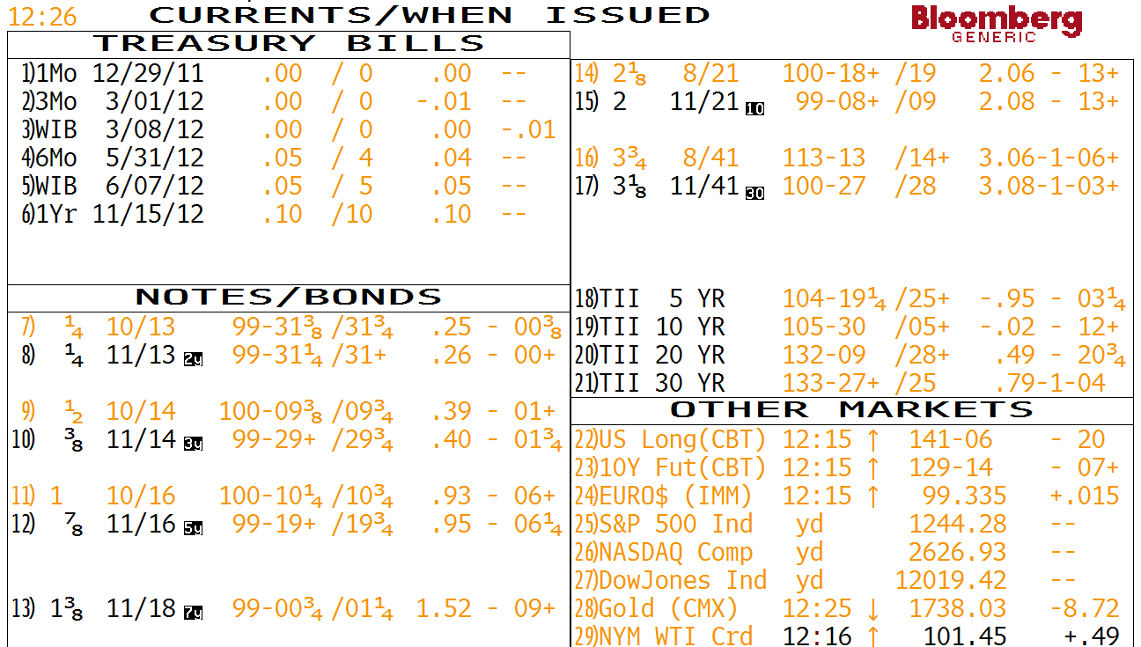
Instrumenty dłużne na rynkach zagranicznych
Ceny dla obligacji amerykańskich są podawane w dość specyficznej konwencji gdzie minimalna jednostka jest równa 1/32 (lub 1/64) punktu procentowego wartości nominalnej. Za nominał przyjmuje się 100 dolarów. Przykładowa cena 99-29 oznacza 99 i 29/32 co w konwencji dziesiętnej można przedstawić jako 99,90625. Znak + postawiony przy cenie oznacza dodatkowe 1/64. Ponownie posługując się przykładem można to wyjaśnić następująco: 100-02+ równe jest 100 i 5/64 lub w konwencji dziesiętnej 100.078125
offer
bid

Slide 5
Instrumenty dłużne na rynkach zagranicznych
Jak zatem rozumieć ceny z poprzedniego slajdu: 100-09 3/8 oraz 100-09 ¾?
100-09 ¾ = 100 39/128 = 100.3046875
100-09 3/8 = 100 75/256 = 100.29296875
Czynniki wpływające na ceny obligacji UST:
kalendarz emisji (wysokość zadłużenia)
koniunktura gospodarcza (analiza danych ekonomicznych)
operacje odkupu i zamiany

Slide 6
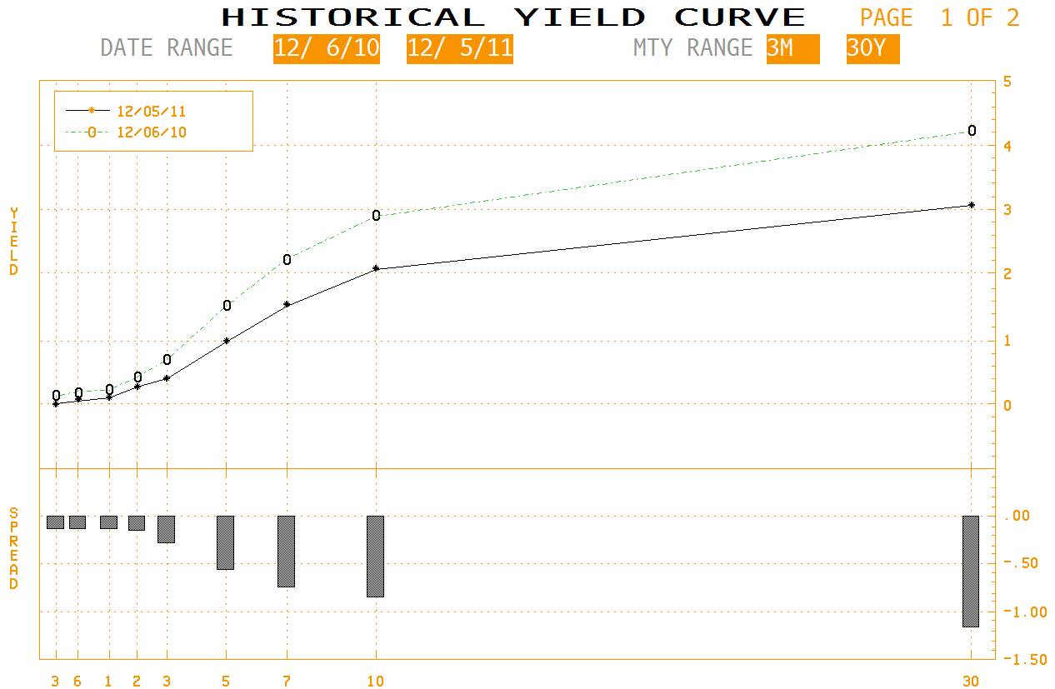
Instrumenty dłużne na rynkach zagranicznych
Krzywa rentowności US-Treasury (źródło: Bloomberg)

Slide 7
Instrumenty dłużne na rynkach zagranicznych
Obligacje skarbowe na rynku niemieckim:
-Bundesschätzungsweisungen (w skrócie nazywane Schatze) – obligacje dwuletnie
-Bundesobligationen (OBLEs) – obligacje pięcioletnie
-Bundesanleihen (BUNDs) – obligacje długoterminowe (do 30 lat), występują też w wersji „rozciętej” (STRIPS): zerokuponowej oraz oddzielnie same kupony
Inni emitenci na rynku niemieckim:
-Bundespost
-Bundesbahn
-rządy landów
-banki (Pfandbriefe, Kommunalobligationen)
-przedsiębiorstwa
Francuskie papiery skarbowe:
-bony skarbowe średnioterminowe (Bon taux fixe et a intérêts annuels – BTAN) o terminie wykupu 2 lub 5 lat
-obligacje skarbowe (Obligation assimilables du Trésor) w skrócie OAT – o terminie wykupu do 30 lat

Slide 8
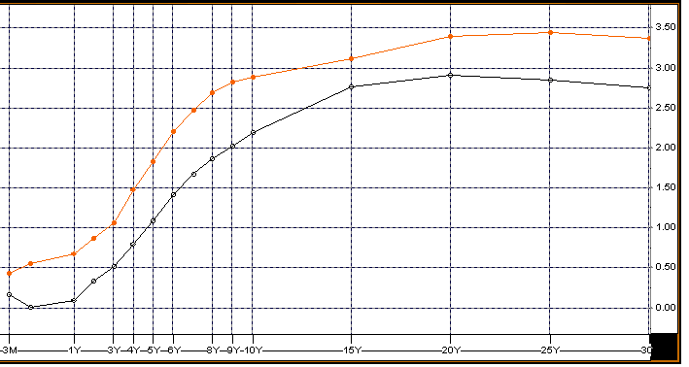
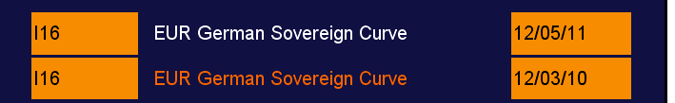
Instrumenty dłużne na rynkach zagranicznych
Krzywa rentowności niemieckich obligacji skarbowych (źródło: Bloomberg)

Slide 9
Instrumenty dłużne na rynkach zagranicznych
Euroobligacje definiujemy jako swobodnie zbywalne instrumenty dłużne na okaziciela, których emisji i gwarancji dokonują międzynarodowe syndykaty banków
Nabywcami tych papierów są głównie inwestorzy mający siedzibę poza krajem, w którego walucie emisja jest wyrażana
Euroobligacje emitowane są na okres od roku do kilkudziesięciu lat
Emitentem euroobligacji może być każdy podmiot, o ile przepisy dewizowe kraju jego siedziby tego nie zabraniają (choć i w takim przypadku można znaleźć pewne „obejścia”). Tego typu papiery wartościowe nabywane są przede wszystkim przez inwestorów instytucjonalnych
Najpopularniejsze waluty emisji euroobligacji:
USD, EUR
CHF, JPY, GBP
CAD, NZD, AUD, NOK, SEK, DKK
pozostałych państw OECD (w tym PLN)
egzotyczne (np. ZAR)

Slide 10
Instrumenty dłużne na rynkach zagranicznych
Euroobligacje zazwyczaj bazują na rozwiązaniach prawa brytyjskiego lub stanu Nowy Jork
Wybór podstawy prawnej jest uzależniony od oczekiwań potencjalnych inwestorów, którzy decydują się na zaangażowanie swoich pieniędzy tylko wówczas, gdy mają pewność, że ewentualne roszczenia będą rozpatrywane przez bezstronne sądy
Koszt emisji euroobligacji jest stosunkowo wysoki – usługi prawne i menedżerskie, prospekt emisyjny, gwarancje oraz opłaty związane z rejestracją obligacji
Uczestnikami rynku euroobligacji są rządy, korporacje i banki

Slide 11
Instrumenty dłużne na rynkach zagranicznych
Podmioty o nieznanej marce emitują na rynku euroobligacji sporadycznie, z reguły w okresie poprawiającej się koniunktury i związanym z tym wzrostem popytu ze strony inwestorów
Terminy wykupu euroobligacji są bardzo zróżnicowane – od kilku do kilkudziesięciu lat – przy czym najczęściej występują emisje z od trzech do dziesięciu lat
Na całkowity koszt emisji wpływ ma ocena ratingowa przyznana przez jedną (lub więcej) z uznanych agencji
Analiza poprzedzająca wydanie oceny ratingowej obejmuje znacznie szerszy zakres badań niż klasyczna analiza finansowa
Obecnie agencje ratingowe mogą nadać podmiotom spełniającym pewne kryteria rating lepszy niż ma ich kraj pochodzenia

Slide 12
Instrumenty dłużne na rynkach zagranicznych
Obligacje skarbowe EUR
4.50% Poland 2013 EUR XS0162316490
5.875% Poland 2014 EUR XS0410961014
3.625% Poland 2016 EUR XS0242491230
3.75% Poland 2017 EUR XS0498285351
5.625% Poland 2018 EUR XS0371500611
4.20% Poland 2020 EUR XS0210314299
4.00% Poland 2021 EUR XS0543882095
4.50% Poland 2022 EUR XS0282701514
5.25% Poland 2025 EUR XS0479333311
Rynek wtórny euroobligacji obejmuje obrót pozagiełdowy (OTC) – ok. 90% wszystkich transakcji oraz rynki regulowane (giełdowe)
Wśród wszystkich giełd, na których są notowane euroobligacje najważniejszą rolę odgrywają London Stock Exchange oraz Luxembourg Stock Exchange
Na wysoką popularność tych dwóch giełd wpływ mają:
niskie opłaty
proste procedury dopuszczające do obrotu
krótki czas weryfikacji prospektu emisyjnego
Obligacje nieskarbowe EUR
6.875% CITY OF WARSAW 2014 EUR XS0426658943
11.25% TVN (Polish Tele. Hold.) 2017 XS0559494330
10.75% TVN FINANCE 2017 EUR XS0466451548
7.875% TVN FINANCE 2018 EUR XS0557898946
7.125% Cyfrowy Polsat 2018 EUR XS0626064017
3.733% PKO BP 2015 EUR XS0545031642
5.75% PKP 2016 EUR XS0693163874
6.00% BOS FIN AB 2016 EUR XS0626282783

Slide 13
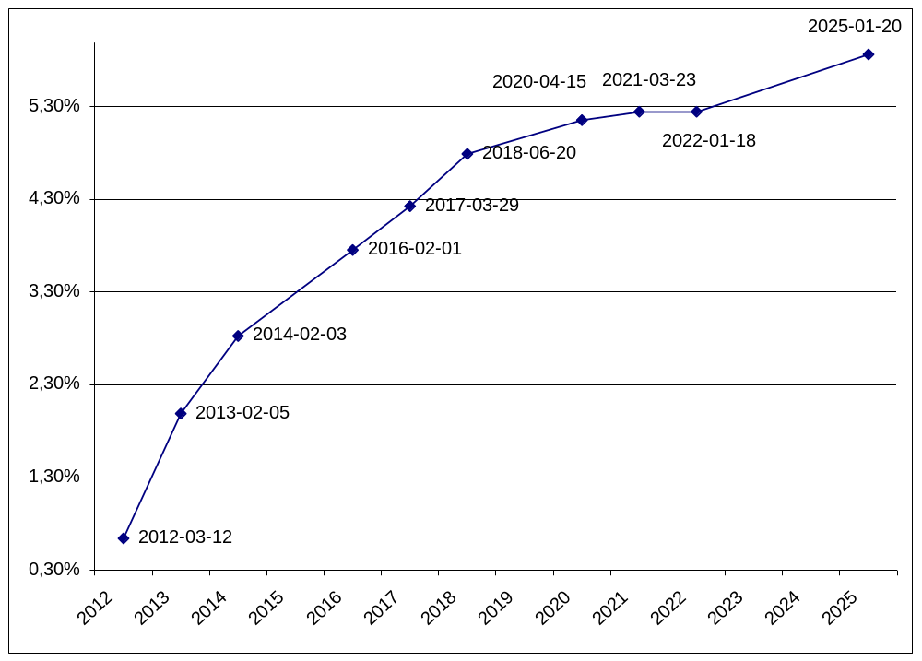
Instrumenty dłużne na rynkach zagranicznych
Rentowność euroobligacji Republic of Poland EUR (źródło: obliczenia własne)
Międzyuczelniane Forum Dealerów Bankowych ACI Polska

Slide 14
Instrumenty dłużne na rynkach zagranicznych
Słowniczek inwestora:
Yankee Bond – obligacje denominowane w dolarach amerykańskich i sprzedawane w USA przez emitentów zagranicznych
Matilda Bond – obligacje denominowane w dolarach australijskich i sprzedawane w Australii przez emitentów zagranicznych
Samurai Bond – denominowane w jenach obligacje sprzedawane w Japonii przez emtentów zagranicznych
Kiwi Bond – obligacje sprzedawane w Nowej Zelandii przez podmioty obce i denominowane w dolarach nowozelandzkich
Global Bonds – obligacje dopuszczone do sprzedaży równolegle na kilku rynkach
Obligacje USD
5.25% Poland 2014 USD US731011AN26
3.875% Poland 2015 USD US731011AS13
5.00% Poland 2015 USD US731011AP73
6.375% Poland 2019 USD XS0464257152
5.125% Poland 2021 USD US857524AA08
5.00% Poland 2022 USD US857524AB80

Slide 15
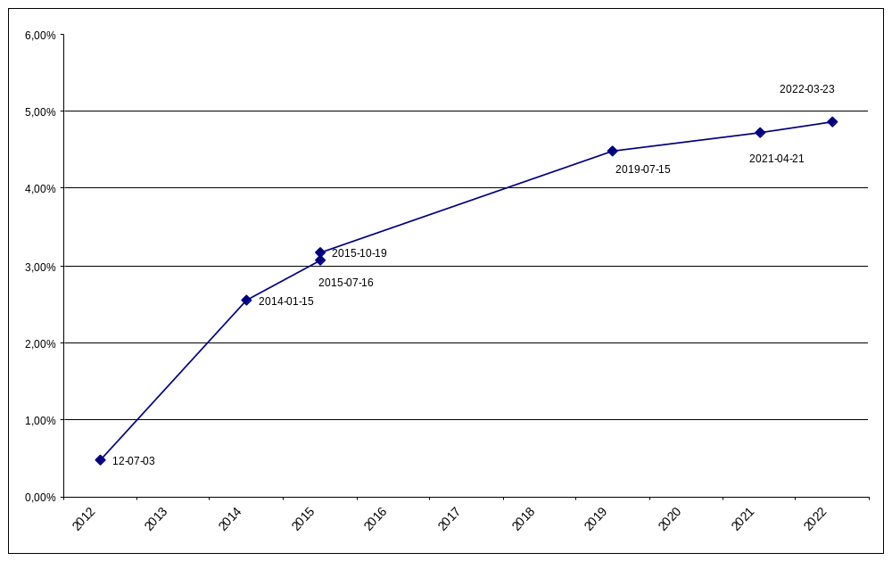
Instrumenty dłużne na rynkach zagranicznych
Rentowność euroobligacji Republic of Poland USD (źródło: obliczenia własne)
Międzyuczelniane Forum Dealerów Bankowych ACI Polska

Slide 16
Instrumenty dłużne na rynkach zagranicznych
Zalety euroobligacji:
dla emitentów jest to instrument dający ogromną dowolność w konstruowaniu takich parametrów jak waluta, typ kuponu, czas na jaki zaciągana jest pożyczka i innych
umożliwiają dotarcie do bardzo szerokiej grupy inwestorów
inwestorzy doceniają wysoką płynność, różnorodność, nie opodatkowane u źródła odsetki, łatwość rozliczenia przez bezpieczne centra clearingowe oraz inne zalety specyficzne tylko dla wybranych odmian papierów
Wady euroobligacji:
dla emitentów dość wysokie koszty sprzedaży i gwarancji, zwłaszcza w przypadku tzw. "papierów egzotycznych”, trudno też jest dokonać pełnego zabezpieczenia w przypadku pewnych odmian ryzyka
w przypadku małych emisji (do 200 mln EUR) inwestorzy mogą mieć trudności z zarządzaniem ryzykiem, a płynność jest zapewniana tylko przez wąska grupę animatorów

Slide 17
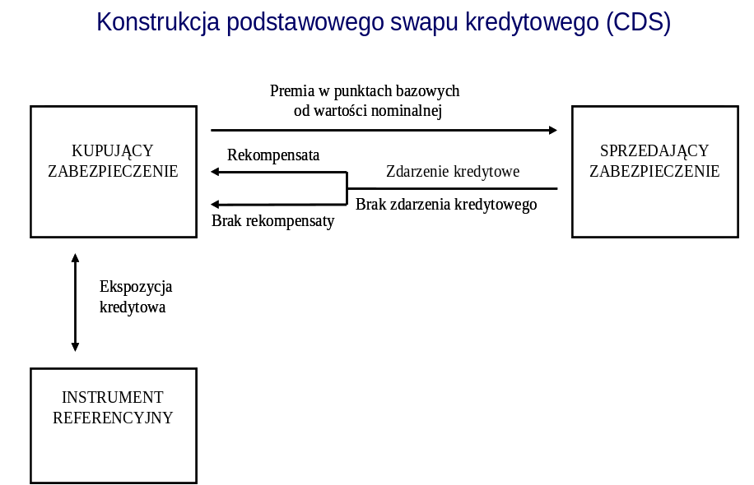
Instrumenty dłużne na rynkach zagranicznych
Zabezpieczenie ryzyka kredytowego obligacji
Swap kredytowy (credit default swap) jest najprostszym
i najpowszechniej wykorzystywanym rodzajem kredytowych instrumentów pochodnych
CDS jest definiowany jako kontrakt, w ramach którego sprzedający zabezpieczenie zobowiązuje się zrekompensować stratę kupującemu zabezpieczenie, która powstanie na skutek zaistnienia określonego w umowie zdarzenia kredytowego odnoszącego się do danego aktywu, zazwyczaj kredytu / pożyczki lub obligacji, natomiast kupujący zabezpieczenie zobowiązuje się do zapłacenia premii sprzedającemu za przejęcie ryzyka kredytowego
Międzyuczelniane Forum Dealerów Bankowych ACI Polska

Slide 18
Instrumenty dłużne na rynkach zagranicznych
Podstawowy swap kredytowy jest kontraktem, którego podstawą może być jeden, kilka lub wszystkie aktywa obarczone ryzykiem kredytowym danego (pojedynczego) dłużnika
Opłata za przejęcie ryzyka (premia) jest ustalana jako stała wartość wyrażona w punktach bazowych, której wysokość zależy od :
prawdopodobieństwa nie wywiązania się ze swoich zobowiązań dłużnika, sprzedającego i kupującego zabezpieczenie
aktualnej i oczekiwanej wiarygodności kredytowej dłużnika oraz jej zmienności
okresu, na jaki został zawarty kontrakt
liczby i rodzajów zdarzeń kredytowych wymienionych w umowie
historycznej wartości zabezpieczanych aktywów po wystąpieniu zdarzenia kredytowego lub tzw. wartości odzyskanej (recovery rate)
sposobu rozliczenia po wystąpieniu zdarzenia kredytowego – finansowego lub niefinansowego
ratingów wystawcy i nabywcy zabezpieczenia
różnicy pomiędzy wartością nominalną aktywu bazowego, a jego wartością rynkową w dniu zawarcia kontraktu
Międzyuczelniane Forum Dealerów Bankowych ACI Polska

Slide 19
Instrumenty dłużne na rynkach zagranicznych
Wartość premii CDS w dłuższych okresach powinna być zbliżona do poziomu marży kredytowej w przeciwnym razie występuje możliwość przeprowadzenia arbitrażu ryzyka kredytowego
Motywy zastosowania swapów kredytowych przez kupujących zabezpieczenie:
zabezpieczanie ekspozycji na ryzyko kredytowe, bez konieczności sprzedaży danego aktywu
dywersyfikacja portfela aktywów
spekulacja na wiarygodności kredytowej dłużnika – kupujący zabezpieczenie zyska w przypadku pogorszenia się ratingu kredytowego dłużnika
uwalnianie limitów kredytowych
alternatywa wobec utrzymywania rezerw płynności na pokrycie ewentualnych strat z tytułu ryzyka kredytowego
Motywy zastosowania swapów kredytowych przez sprzedających zabezpieczenie:
zajęcie syntetycznej długiej pozycji bez konieczności zakupu danej obligacji czy udzielenia kredytu, finansowania danego zakupu i tworzenia infrastruktury potrzebnej do zarządzania danym aktywem
dokonywanie arbitrażu kosztów pozyskiwania kapitału, dzięki czemu inwestor może osiągnąć wyższą rentowność działania niż w przypadku zakupu instrumentów finansowych na rynku kasowym
tworzenie syntetycznych aktywów
uzyskanie wyższej stopy zwrotu w stosunku do innych inwestycji, która wynika z ratingu kredytowego dłużnika i kupującego zabezpieczenie
Międzyuczelniane Forum Dealerów Bankowych ACI Polska

Slide 20
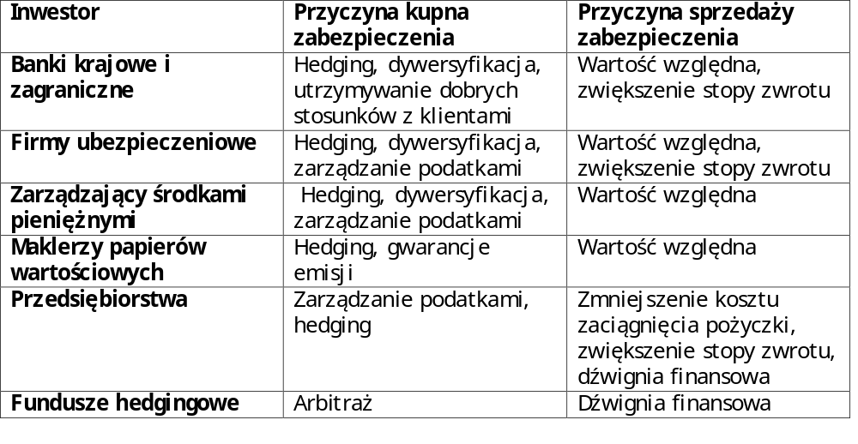
Instrumenty dłużne na rynkach zagranicznych
Międzyuczelniane Forum Dealerów Bankowych ACI Polska

Slide 21
Dziękuję z uwagę
Międzyuczelniane Forum Dealerów Bankowych ACI Polska

